Slide 1
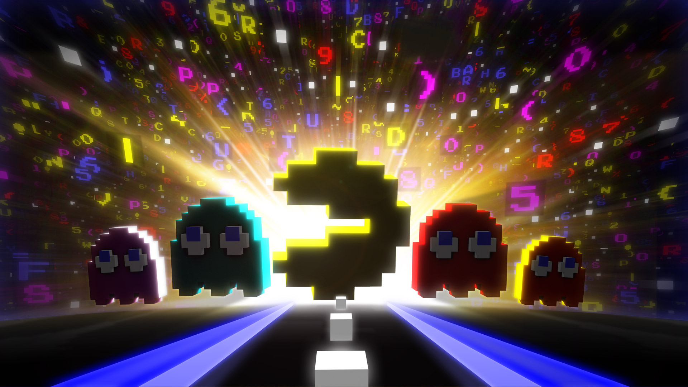
Pac-Man
Ondřej Fíla 3.Ai

Slide 2





Obsah
Pac-Man
Použité technologie
Průběh hry
Herní mapy
Speciální schopnosti
Problematika
Úvod
Závěr +Návrhy
Duchové

Slide 3
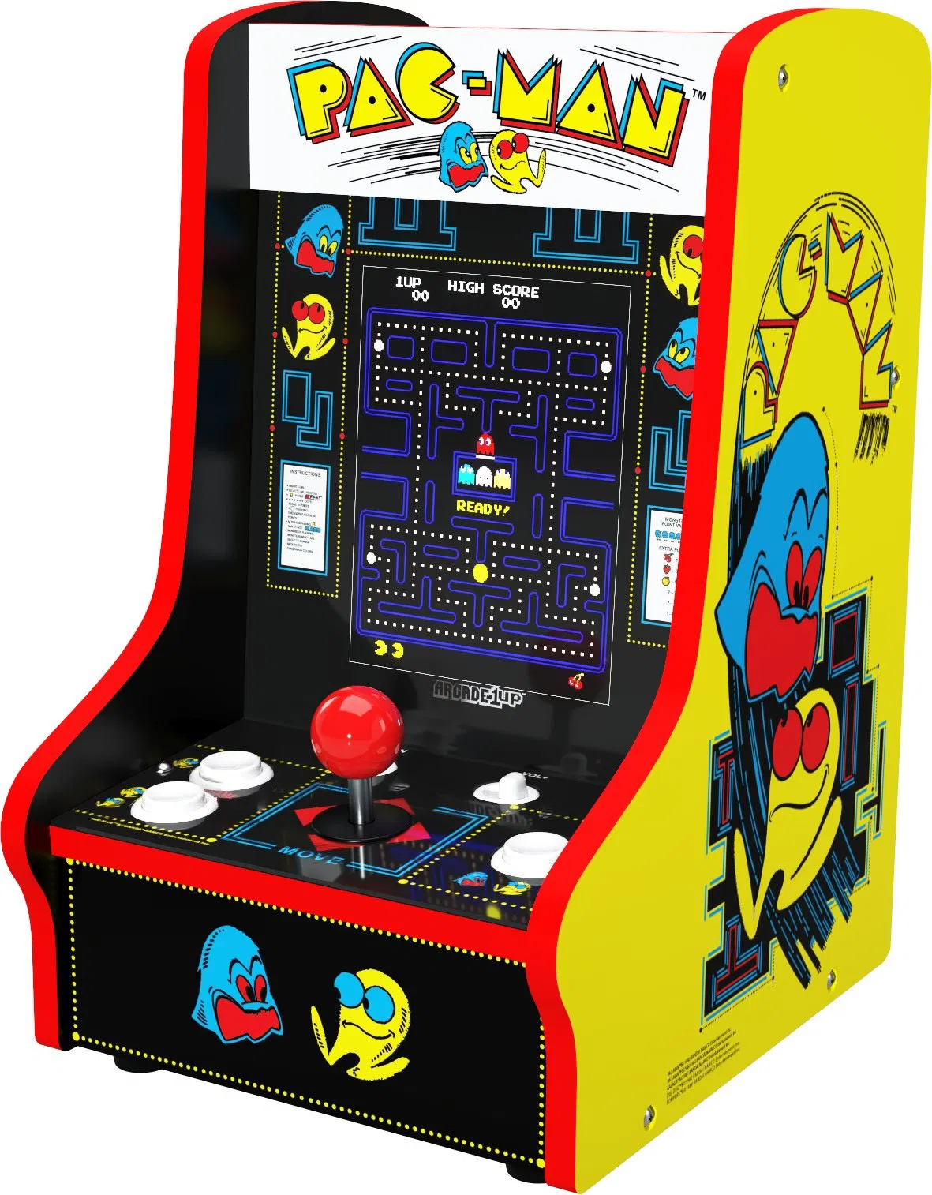
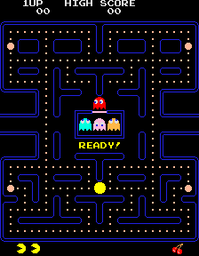

Úvod
22.5.1980

Slide 4

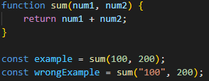

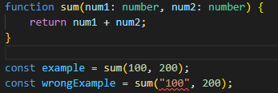
Použité technologie

Slide 5





Použité technologie

Slide 6
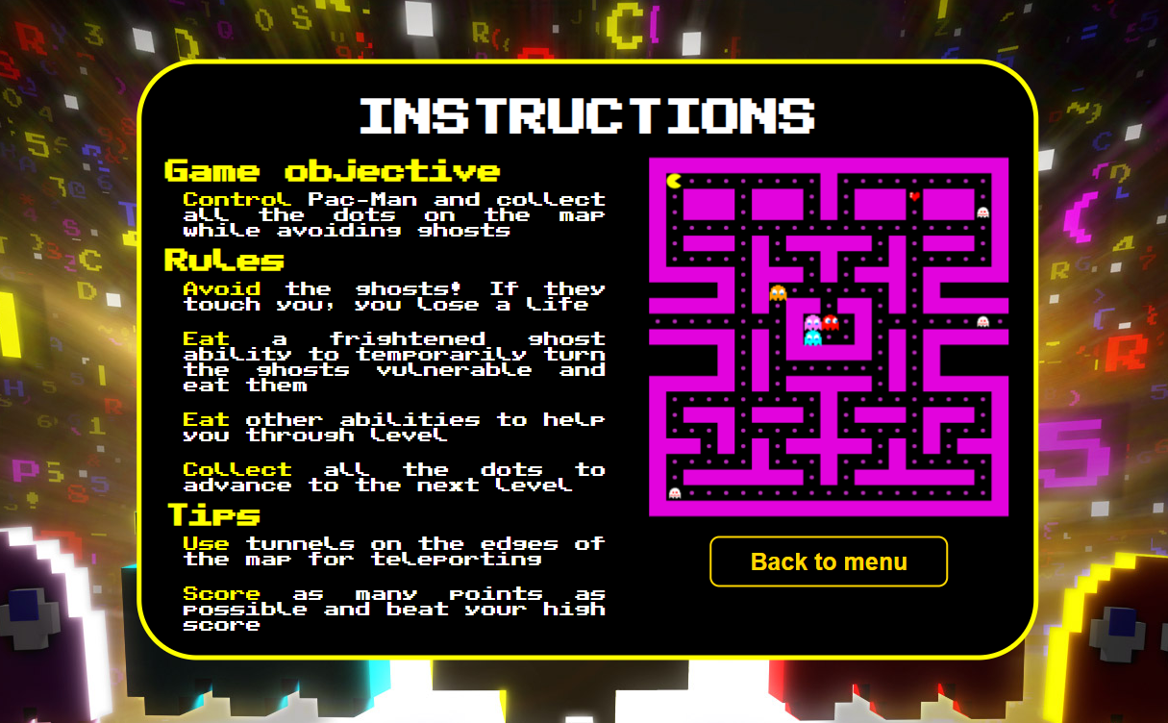
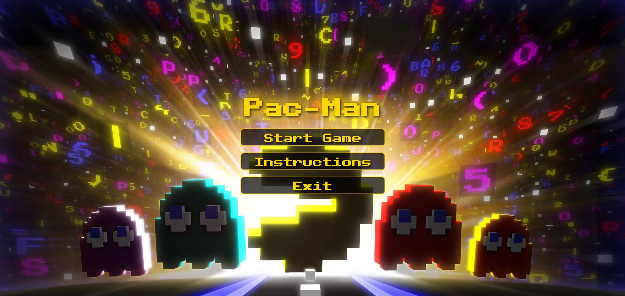
Průběh hry

Slide 7

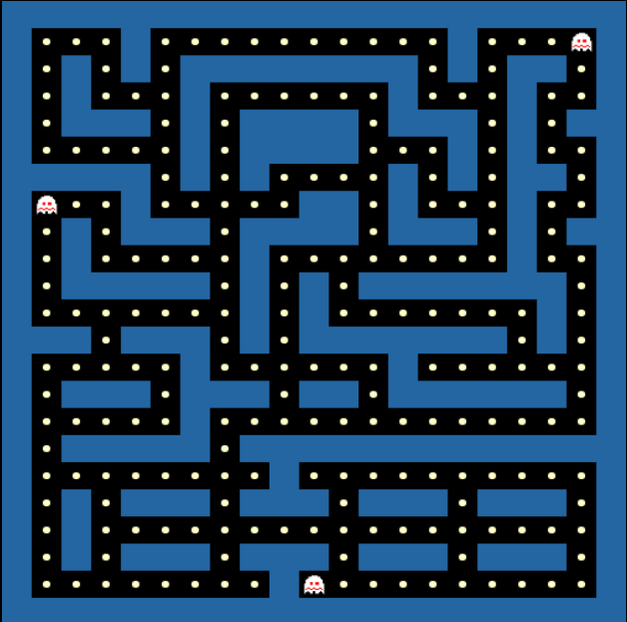
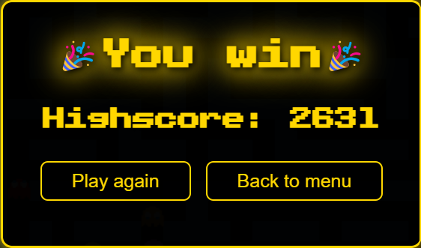
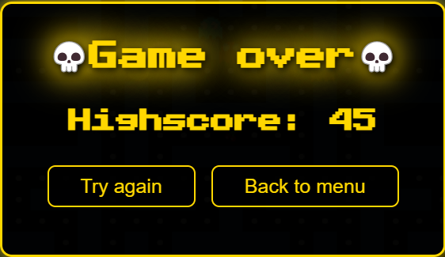
Průběh hry

Slide 8
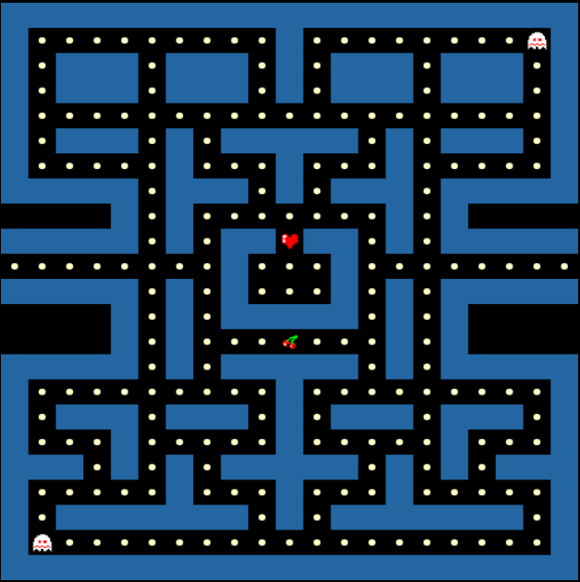
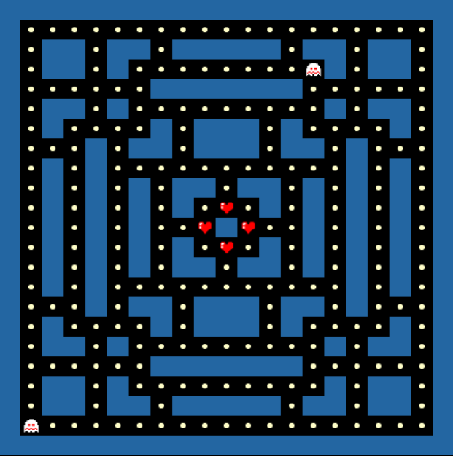
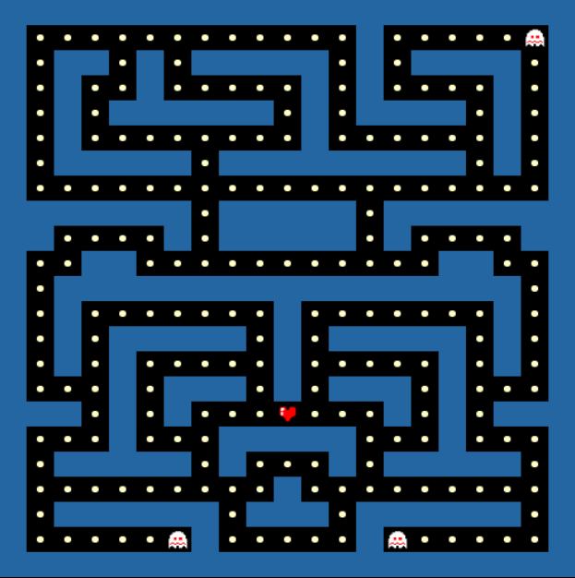
Herní mapy

Slide 9
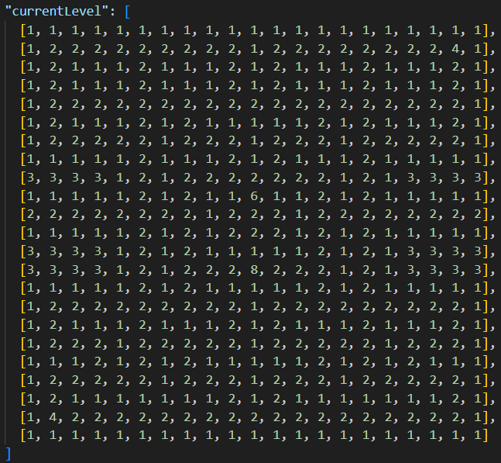
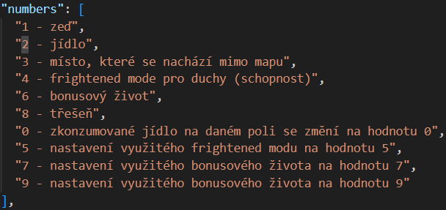
Herní mapy

Slide 10
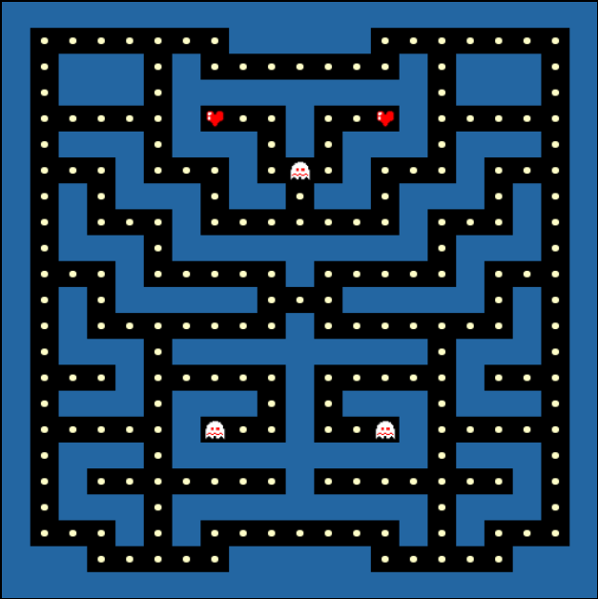
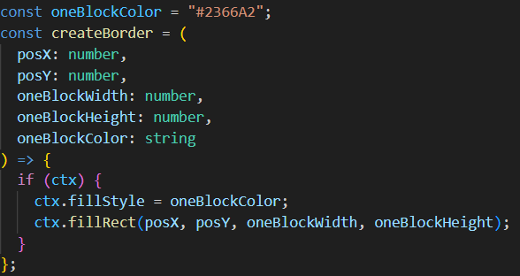
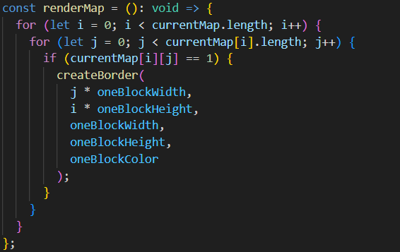

Herní mapy

Slide 11



Speciální schopnosti

Slide 12
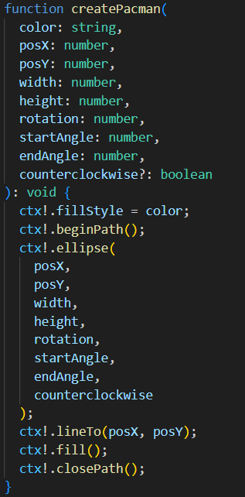
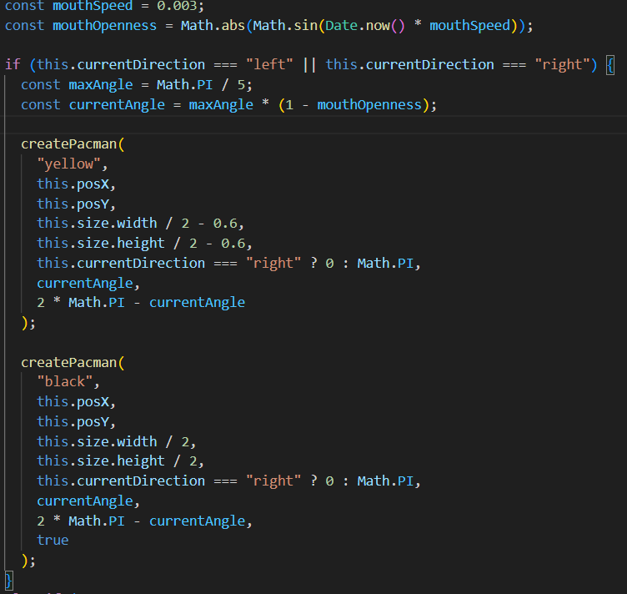
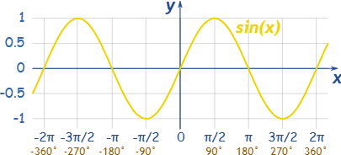
Pac-man

Slide 13
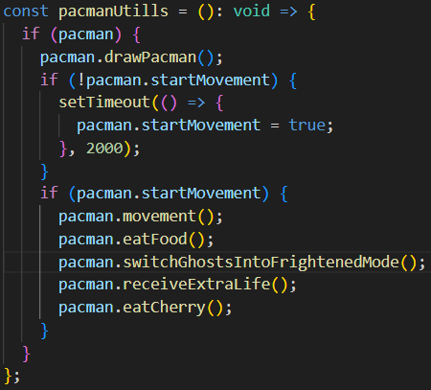
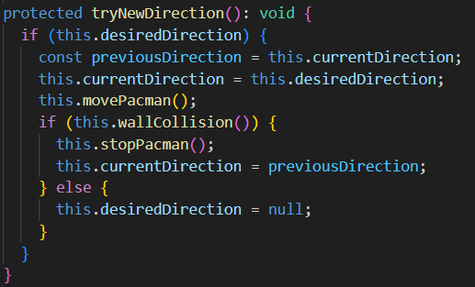
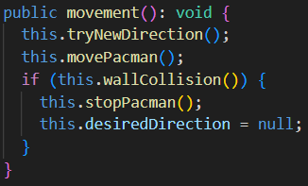
Pac-man

Slide 14
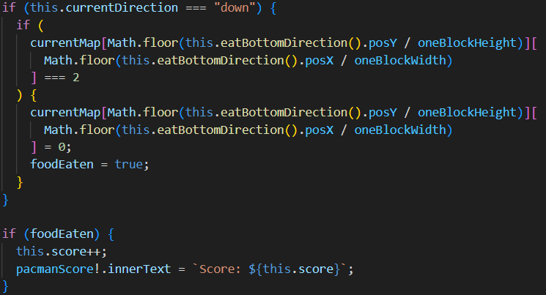
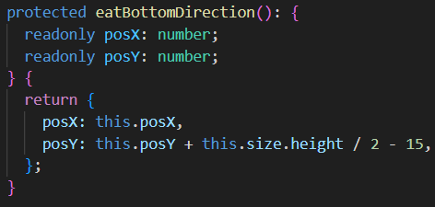
Pac-man

Slide 15
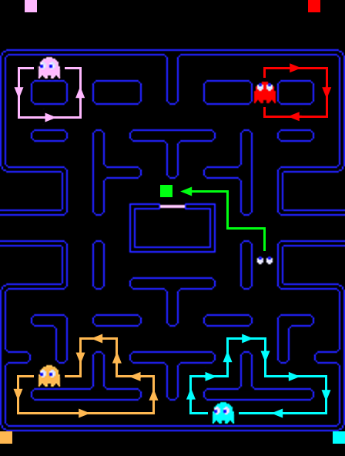
Duchové
Blinky
Clyde
Inky
Pinky

Slide 16
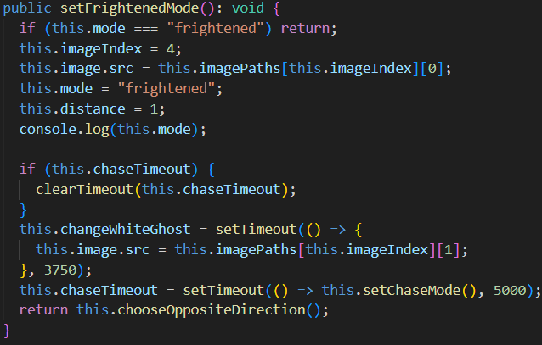

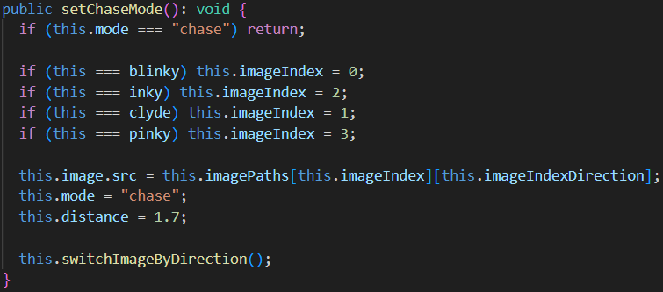
Duchové

Slide 17
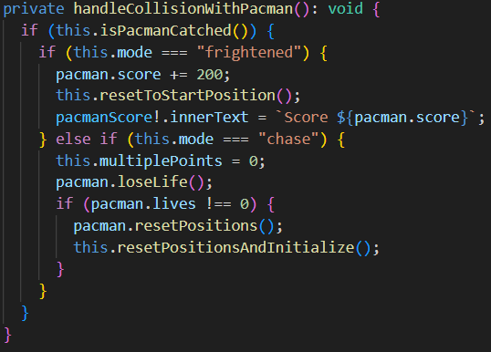
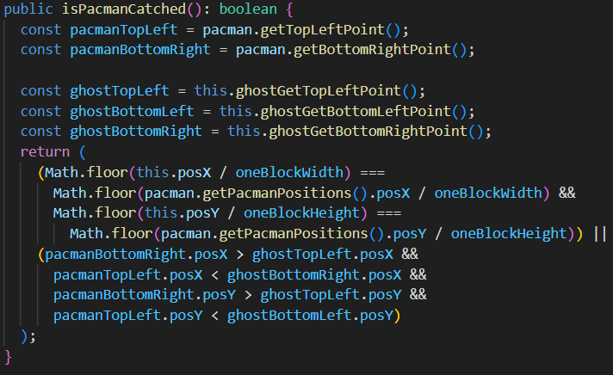

Duchové

Slide 18
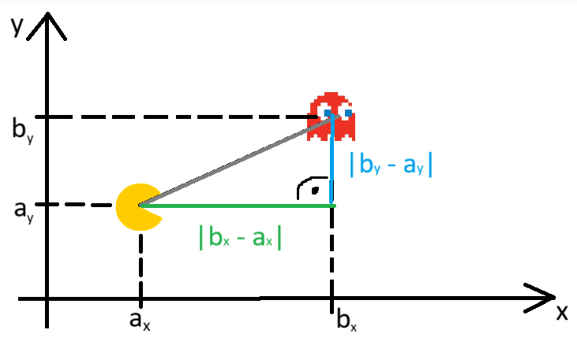
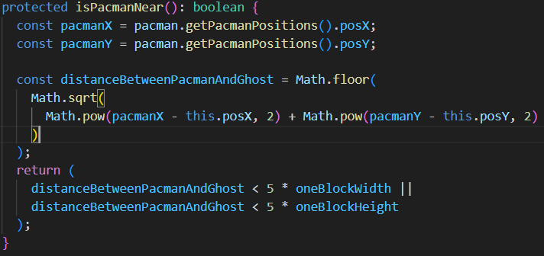

Duchové

Slide 19
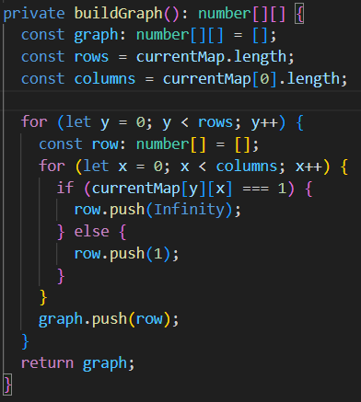
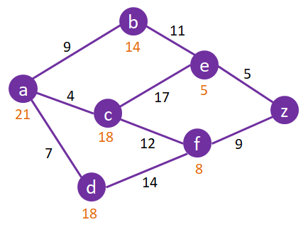
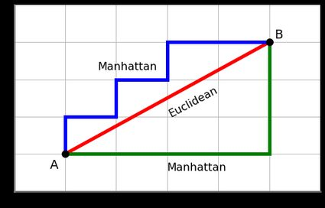

Duchové

Slide 20
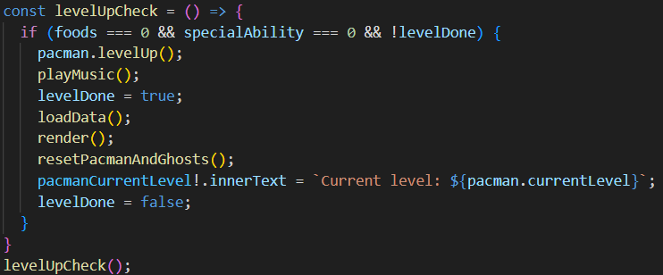
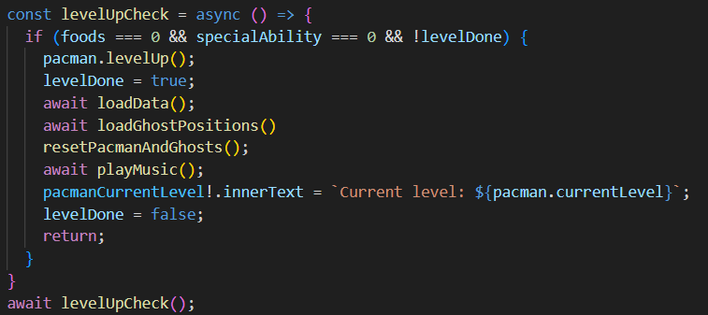
Problematika

Slide 21
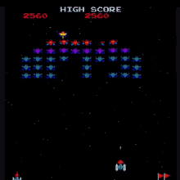
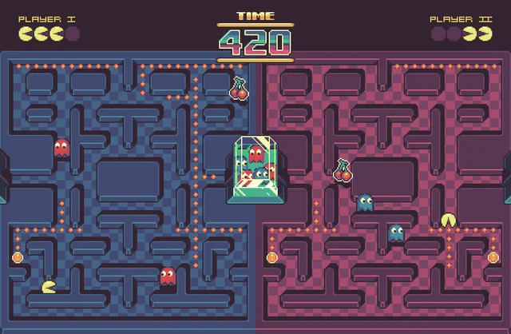
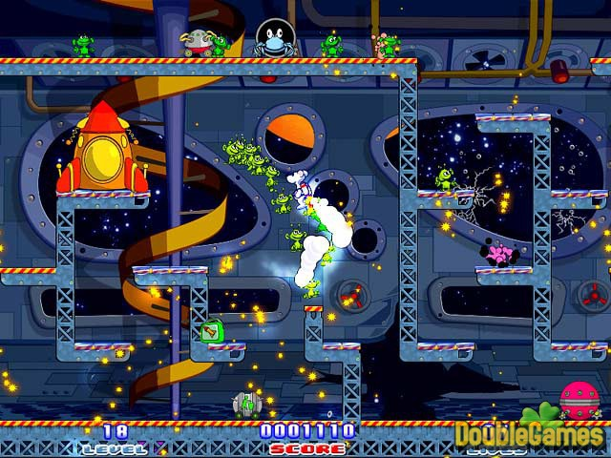
Závěr + návrhy ke zlepšení

Slide 22
Zdroje
Úvodní obrázek - https://www.alza.cz/gaming/pac-man-historie-hry
Technologie:
https://www.svgrepo.com/vectors/
https://www.clay.com/dossier/suno-funding
https://github.com/piskelapp
Ukázky jiných her: https://www.reddit.com/r/PixelArt/comments/9it96v/oc_pacman_multiplayer_revampredesign/?rdt=61387
https://i.ytimg.com/vi/r_9hCUx8ScI/sddefault.jpg
https://www.doublegames.tv/snowy-space-trip.html
Poslední obrázek - https://chatgpt.com/
Ostatní obrázky – Ročníková práce

Slide 23

Děkuji za pozornost

